Slide 1
Kick sharing: разведочный анализ и продуктовые гипотезы
Кандидат: Арина Арбузина

Slide 2
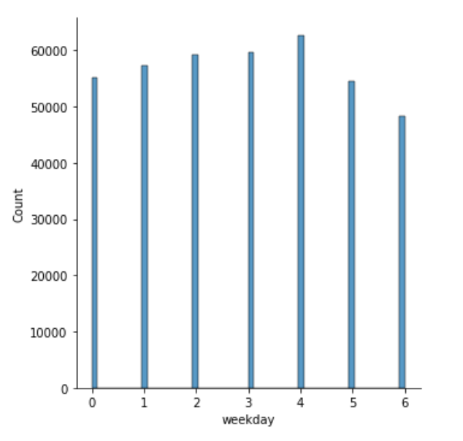
Число поездок по дням недели
Больше всего поездок совершается в пятницу (weekday 4), это число ненамного выше, чем в другие будние дни. В выходные число поездок падает (weekday 5, 6).

Slide 3
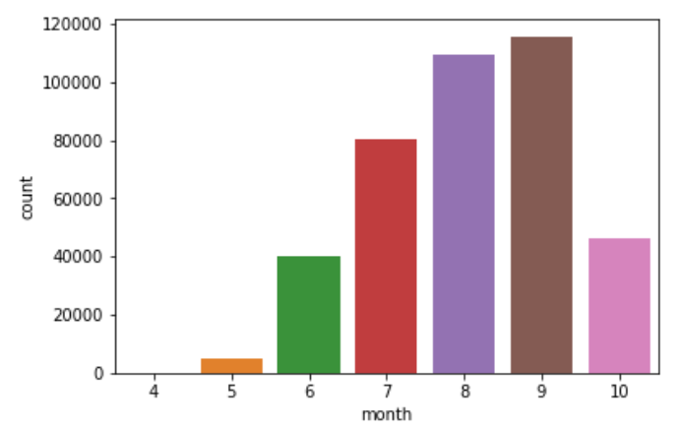
Число поездок по месяцам
В сентябре (month 9) наблюдается наибольший спрос на самокаты. В более "прохладные" месяцы спрос на самокаты меньше, с приближением тепла спрос растет – все это говорит о явной сезонности сервиса.

Slide 4
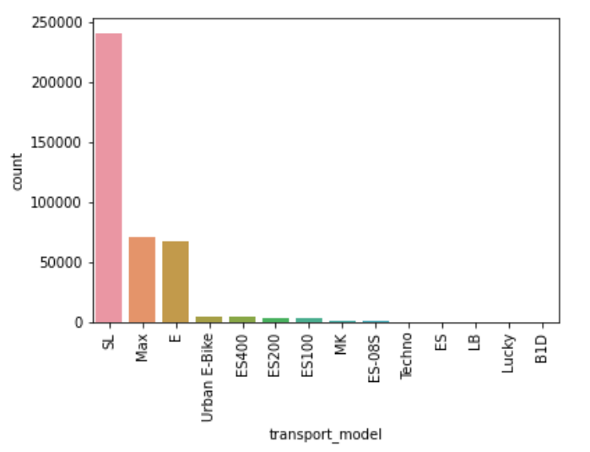
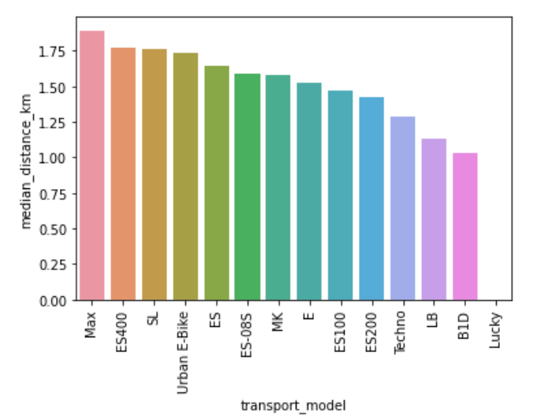
Число поездок и медианный километраж поездки в зависимости от модели самоката
По данным можно понять, что людям не важна модель самоката при длительных поездках – медианный километраж примерно одинаков для практически всех моделей самокатов, кроме Lucky. При этом наиболее популярным является самокат модели SL (хотя, возможно, этих самокатов в принципе больше).

Slide 5
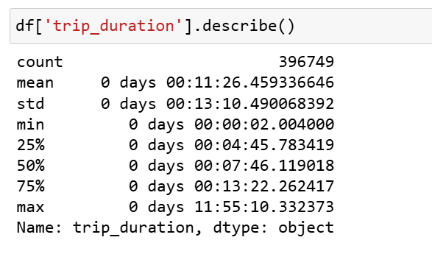
Медианное время поездки
Медианное время поездки составляет примерно 7 минут 46 секунд.

Slide 6
Гипотезы
1. Люди практически не катаются на самокатах в апреле (первый месяц работы сервиса), потому что мы плохо их проинформировали о запуске сервиса после зимы.
2. Если уменьшить стоимость посадки, то пользователи будут больше брать самокаты и, следовательно, увеличится количество поездок.
3. Если ввести тариф «пачки минут», то пользователи будут брать самокаты на более длительное время и, следовательно, увеличится среднее (медианное) время поездки.

Slide 7
Самая перспективная гипотеза
Если ввести тариф «пачки минут», то пользователи будут брать самокаты на более длительное время и, следовательно, увеличится среднее (медианное) время поездки.
Люди не хотят брать самокаты на долгие поездки с поминутной оплатой, так как каждая минута стоит денег, а в городе приходится часто стоять на светофорах или тратить минуты на то, чтобы начать поездку - поэтому стоимость поездки непредсказуема для пользователя. Введение тарифов, например, «30 минут» или «60 минут» за фиксированную стоимость позволит снизить тревожность клиента по поводу стоимости поездки и, как следствие, увеличит медианное время поездки.

Slide 8
Доля сервиса Т-банка в индустрии
Сложно оценить долю сервиса Т-банка среди других кикшеринговых компаний, так как Т-банк является агрегатором и использует не свои самокаты, а Юрента.
Корректно будет сравнивать Т-банк с аналогичными агрегаторами кикшеринговых услуг. Т-банк – единственный известный мне такой агрегатор.

